Slide 1
TensorBoard简介
TensorFlow 涉及到的运算，通常是在训练庞大的深度神经网络中出现的复杂而又难以理解的运算。
为了更方便 TensorFlow 程序的理解、调试与优化，tensorflow提供了 TensorBoard 的可视化工具。可以用TensorBoard 来展现 TensorFlow 图（GRAPH），绘制图像生成的定量指标图以及数据等

Slide 2
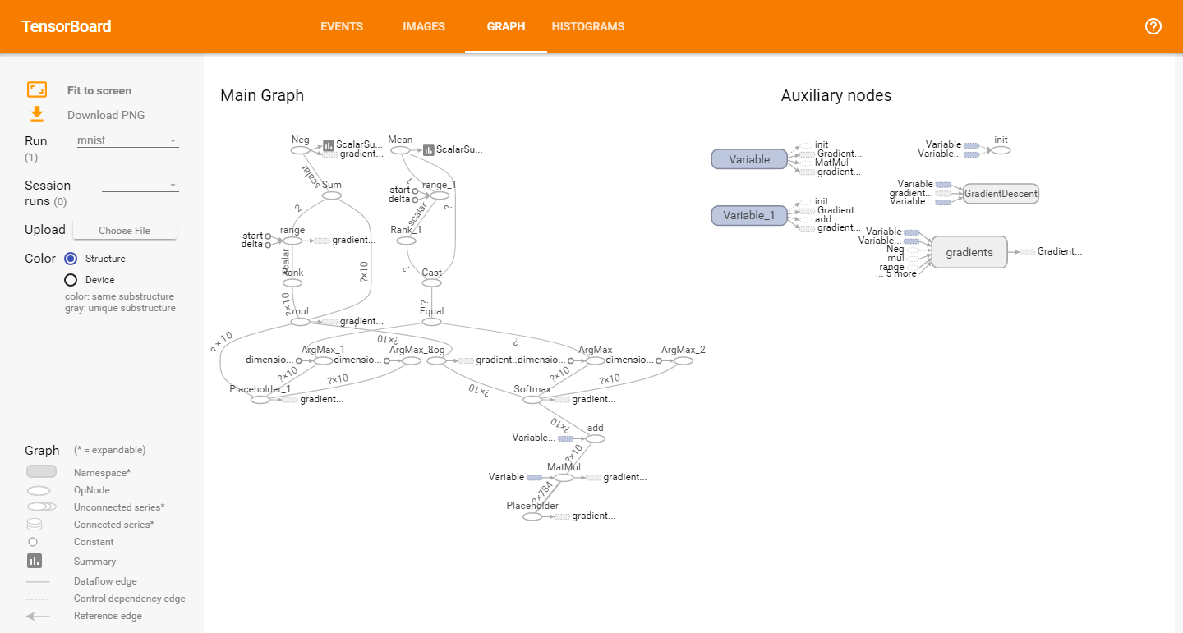
TensorBoard展示——GRAPH

Slide 3
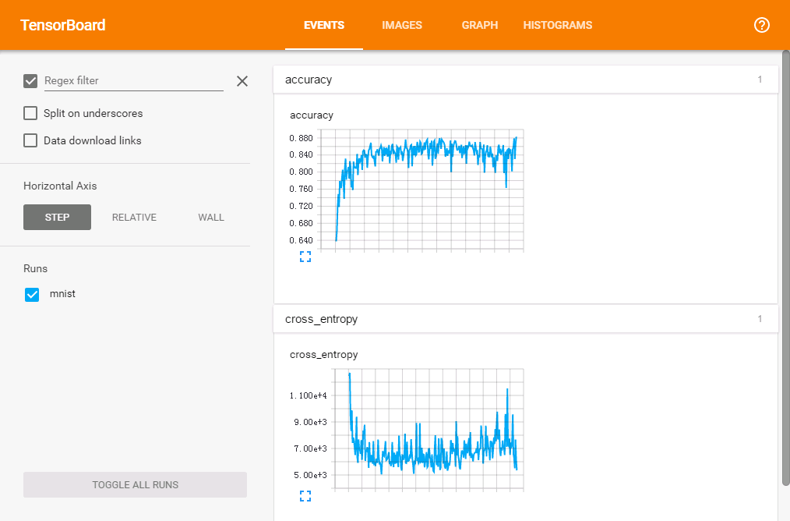
TensorBoard展示——DATA

Slide 4
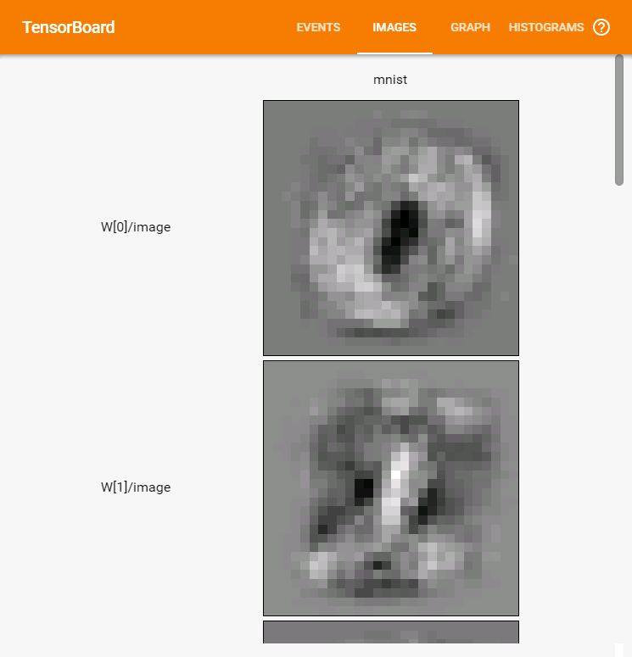
TensorBoard展示——IMAGE

